Slide 1
IMPERATIVO
POSITIVO Y NEGATIVO

Slide 2
Imperativo positivo y negativo
HABLAR
yo X nosotros hablemos ….. subjuntivo
tú habla ……. hablas vosotros hablad ….. hablar +d
usted hable ……. subjuntivo ustedes hablen ….. subjuntivo
yo X nosotros no hablemos….. subjuntivo
tú no hables ……subjuntivo vosotros no habléis ….. subjuntivo
usted no hable ……. subjuntivo ustedes no hablen ….. subjuntivo

Slide 3
Imperativo positivo y negativo
COMER
yo X nosotros comamos ….. subjuntivo
tú come ……. comes vosotros comed ….. comer +d
usted coma ……. subjuntivo ustedes coman ….. subjuntivo
yo X nosotros no comamos….. subjuntivo
tú no comas ……subjuntivo vosotros no comáis ….. subjuntivo
usted no coma ……. subjuntivo ustedes no coman ….. subjuntivo

Slide 4
Imperativo positivo y negativo
VIVIR
yo X nosotros vivamos ….. subjuntivo
tú vive ……. vives vosotros vivid ….. vivir +d
usted viva ……. subjuntivo ustedes vivan ….. subjuntivo
yo X nosotros no vivamos ….. subjuntivo
tú no vivas ……subjuntivo vosotros no viváis ….. subjuntivo
usted no viva ……. subjuntivo ustedes no vivan ….. subjuntivo

Slide 5
Completa el pronombre:
VERBO | PRONOMBRE | VERBO | PRONOMBRE
HABLA |  | COMED
NO HABLEMOS |  | NO COMA
HABLAD |  | NO COMAMOS
HABLE |  | NO COMÁIS
NO HABLES |  | NO VIVAS
NO HABLÉIS |  | VIVA
HABLEMOS |  | NO VIVAMOS
NO HABLE |  | VIVE
COMA |  | VIVID
NO COMAS |  | NO VIVÁIS
COME |  | NO VIVA
TÚ
VOSOTROS
NOSOTROS
USTED
VOSOTROS
NOSOTROS
USTED
VOSOTROS
TÚ
TÚ
VOSOTROS
USTED
NOSOTROS
NOSOTROS
USTED
TÚ
USTED
VOSOTROS
TÚ
VOSOTROS
TÚ
USTED

Slide 6
Nepravidelné tvary kl.rozkazu pro TÚ
  SER - SÉ
TENER - TEN DECIR - DI
VENIR - VEN IR - VE
PONER - PON NO SEAS (SER)
SALIR - SAL NO VAYAS (IR)
HACER - HAZ

Slide 7
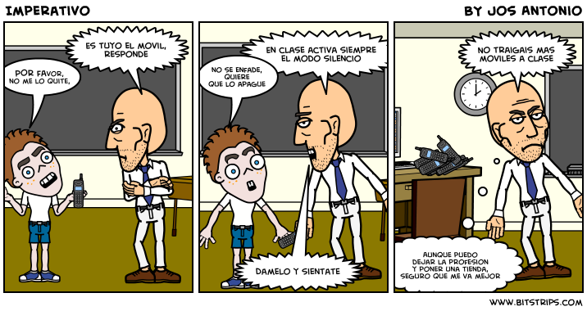
Busca los imperativos:
NO SE ENFADE
(ENFADARSE-USTED)
NO ME LO QUITE
(QUITAR-USTED)
RESPONDE
(RESPONDER-TÚ)
NO TRAIGAIS
(TRAER-VOSOTROS)
DÁMELO
(DAR-TÚ)
SIÉNTATE
(SENTARSE-TÚ)

Slide 8
FRASES DE MADRE
Completa las frases de madre con el verbo en la forma imperativa correcta. Presta atención a la colocación de los pronombres objeto.
TENGAS
Tiempo al tiempo, nena. No ………………….(tener) prisa.
…………………..(tú, hacer, a mí) caso que yo sé lo que es mejor para ti.
No ………………….(tú, ofender) a nadie, nena.
No ………………….(tú, andar) descalza.
No ……………………….(tú, abrir) eso con los dientes.
……………………(tú, mirar) de frente.
……………………..(tú, ordenar) la habitación.
…………………….(tú, peinarse) bien.
No ……………………(tú, alquilar) un piso, mejor …………………. lo (tú, comprar).
……………………(tú, decir) por favor.
HAZME
OFENDAS
ANDES
ABRAS
MIRA
ORDENA
PÉINATE
ALQUILES
CÓMPRALO
DI

Slide 9
HABLA
……………………..(tú, hablar) con tu padre.
…………………………(tú, hacer) la digestión antes de bañarte.
……………………….(tú, tirar) bien de la cadena.
No …………………….(tú, jugar) con la comida.
No ……………………..(tú, hablar) de más, sólo cuando preguntan.
No …………………….(tú, tocarse) el pelo.
…………………(tú, hacer) lo que quieras.
………………..(vosotros, darse) un beso y…………………… (vosotros, pedirse) perdón.
No ……………………..(tú, sentarte) en un baño público.
…………………(tú, comer) zanahorias, que es bueno para la vista.
……………………(tú, volver) a casa a las 10.
No ………………………(tú, ir) tarde a la cama.
………………..(tú, taparse) la barriga, que te vas a enfriar.
HAZ
TIRA
JUEGUES
HABLES
TE TOQUES
HAZ
DADOS
PEDIDOS
TE SIENTES
COME
VUELVE
VAYAS
TÁPATE

Slide 10
ME LEVANTES
No ………………….(tú, levantar, a mí) la voz.
………………..(tú, portarse) bien.
……………………..(tú, desenchufar) la plancha.
………………..(tú, buscarse) un hombre bueno.
…………………..(tú, ordenar) el armario.
…………………….(tú, abrigarse), que hace frío.
No ……………..(tú, tirar) eso, que se puede aprovechar.
No ………………….(tú, separarse) del grupo.
………………….(tú, comer) todo.
………………….(tú, ponerse) recta.
No ………………..(tú, hablar) bajito.
………………….(tú, tomarse) el zumo rápido, que se le van las vitaminas.
………………………..(tú, dar) las gracias.
………………..(tú, sentarse) bien.
PÓRTATE
DESENCHUFA
BÚSCATE
ORDENA
ABRÍGATE
TIRES
TE SEPARES
COME
PONTE
HABLES
TÓMATE
DA
SIÉNTATE

Slide 11

Di los infinitivos de los verbos. Forma el imperativo negativo.

Slide 12

Forma frases con imperativos negativos.
No enciendas el fuego.
No tires basura.
No fumes, no comas ni bebas.
No te baňes.
No bebas.
No gires a la izquierda.
No adelantes.
No gires a la derecha.
No aparques.

Slide 13


Slide 14
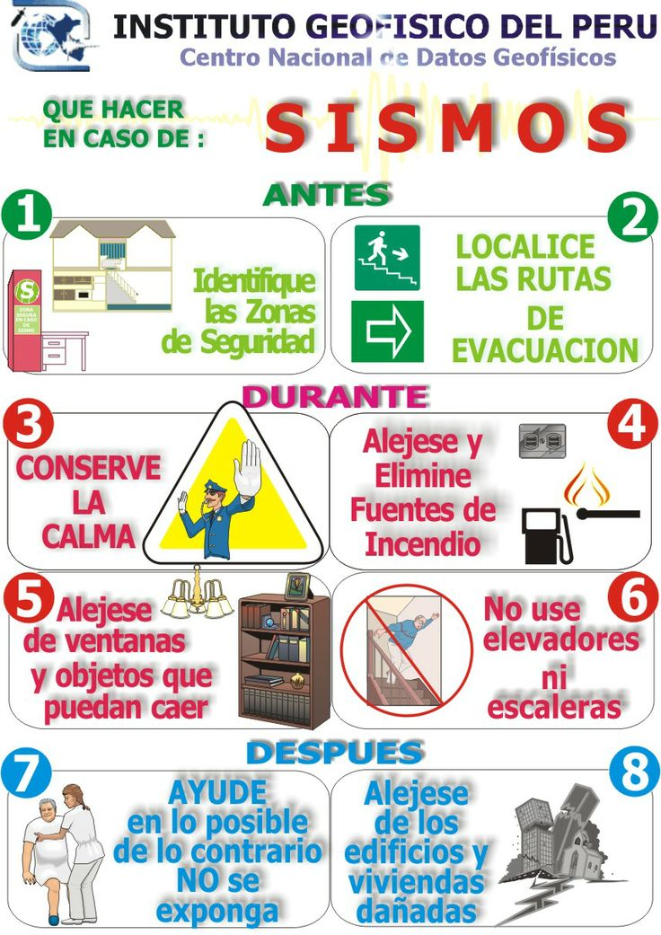
Di cuáles son los infinitivos de verbos que aparecen en imperativo:
LOCALIZAR
IDENTIFICAR
ALEJARSE
ELIMINAR
CONSERVAR
USAR
ALEJARSE
ALEJARSE
AYUDAR
EXPONERSE

Slide 15
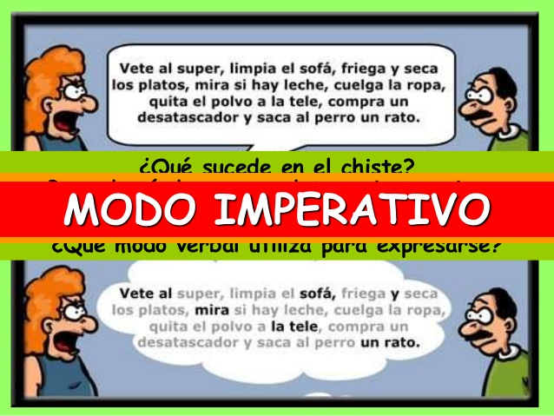
BUSCA LAS FORMAS DE IMPERATIVO
IRSE
NO TE VAYAS
LIMPIAR
NO LIMPIES
FREGAR
NO FRIEGUES
SECAR
NO SEQUES
MIRAR
NO MIRES
COLGAR
NO CUELGUES
QUITAR
NO QUITES
COMPRAR
NO COMPRES
SACAR
NO SAQUES

